Slide 1
Министерство образования республики Мордовия Портфолио Большаковой Марьям Мухамет-Галиевны воспитателя МБДОУ«Ромодановский детский сад комбинированного вида» Ромодановского муниципального района Республики Мордовия

Slide 2
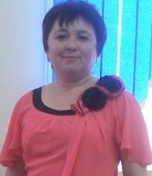
Дата рождения: 26.05.1971 г.
Образование: высшее, МГПИ им. М.Е.Евсевьева,
№ диплома ЭВ № 048643,
дата выдачи 06.07.1994 г.
Специальность: «педагогика и психология (дошкольная)»
Квалификация: воспитатель в детском саду
Стаж педагогической работы (по специальности): 16 лет
Общий трудовой стаж: 31 год
Квалификационная категория: высшая
Дата последней аттестации: 22.02.2019г.
Занимаемая должность: воспитатель
Персональный сайт:
http://nsportal.ru/bolshakova-maryam
Сайт ДОО - https://dskvrom.schoolrm.ru/

Slide 3
Обобщенный педагогический опыт «Применение методов ТРИЗ в развитии творческого воображения, мыслительной и речевой активности дошкольников»
Ссылка на опыт: https://upload2.schoolrm.ru/iblock/2de/2de37a002226381649af747452a7edcf/OPYT-Primenenie-metodov-TRIZ-v-razvitii-tvorcheskogo-voobrazheniya_-myslitelnoy-i-rechevoy-aktivnosti-doshkolnikov_.docx

Slide 4
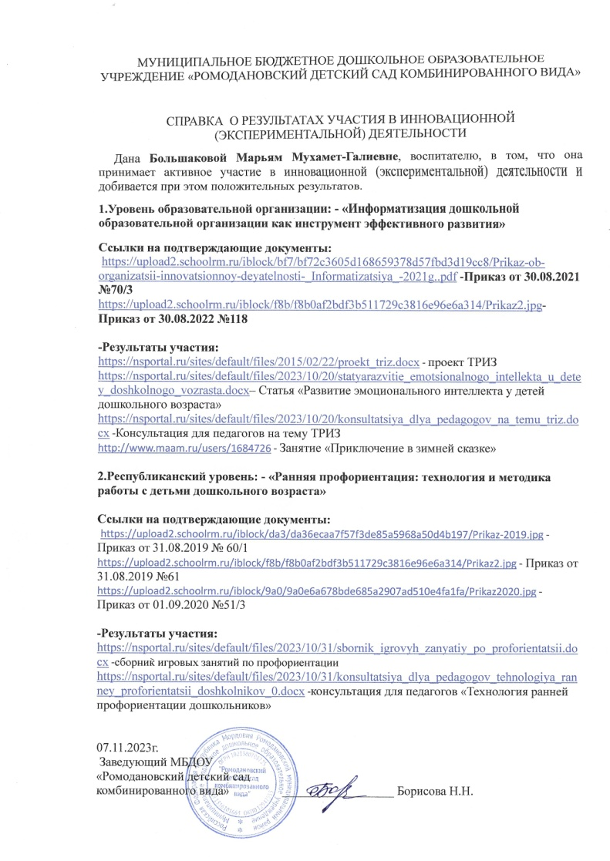
1.Участие в инновационной ( экспериментальной) деятельности

Slide 5
1. УРОВЕНЬ ДОШКОЛЬНОЙ ОБРАЗОВАТЕЛЬНОЙ ОРГАНИЗАЦИИ
Ссылки на подтверждающие документы: «Информатизация дошкольной образовательной организации как инструмент эффективного развития».
https://upload2.schoolrm.ru/iblock/bf7/bf72c3605d168659378d57fbd3d19cc8/Prikaz-ob-organizatsii-innovatsionnoy-deyatelnosti-_Informatizatsiya_-2021g..pdf - Приказ от 30.08. 2021 г. № 70/3
https://upload2.schoolrm.ru/iblock/f8b/f8b0af2bdf3b511729c3816e96e6a314/Prikaz2.jpg - Приказ от 31.08.2022г.№118
- Результаты участия:
https://nsportal.ru/sites/default/files/2015/02/22/proekt_triz.docx - проект ТРИЗ
https://nsportal.ru/sites/default/files/2023/10/20/statya-razvitie_emotsionalnogo_intellekta_u_detey_doshkolnogo_vozrasta.docx -Статья «Развитие эмоционального интеллекта у детей дошкольного возраста»
http://www.maam.ru/users/1684726 - Занятие «Приключение в зимней сказке»
https://nsportal.ru/sites/default/files/2023/10/20/konsultatsiya_dlya_pedagogov_na_temu_triz.docx - Консультация для педагогов на тему ТРИЗ
2. РЕСПУБЛИКАНСКИЙ УРОВЕНЬ
«Ранняя профориентация: технология и методика работы с детьми дошкольного возраста»
Ссылки на подтверждающие документы:
https://upload2.schoolrm.ru/iblock/da3/da36ecaa7f57f3de85a5968a50d4b197/Prikaz-2019.jpg - Приказ от 31.08.2019 № 60/1
https://upload2.schoolrm.ru/iblock/f8b/f8b0af2bdf3b511729c3816e96e6a314/Prikaz2.jpg - Приказ от 31.08.2019 №61
https://upload2.schoolrm.ru/iblock/9a0/9a0e6a678bde685a2907ad510e4fa1fa/Prikaz2020.jpg - Приказ от 01.09.2020№ 51/3
-Результаты участия:
https://nsportal.ru/sites/default/files/2023/10/31/sbornik_igrovyh_zanyatiy_po_proforientatsii.docx сборник игровых занятий по профориентации-
https://nsportal.ru/sites/default/files/2023/10/31/konsultatsiya_dlya_pedagogov_tehnologiya_ranney_proforientatsii_doshkolnikov_0.docx -консультация для педагогов «Технология ранней профориентации дошкольников»

Slide 6
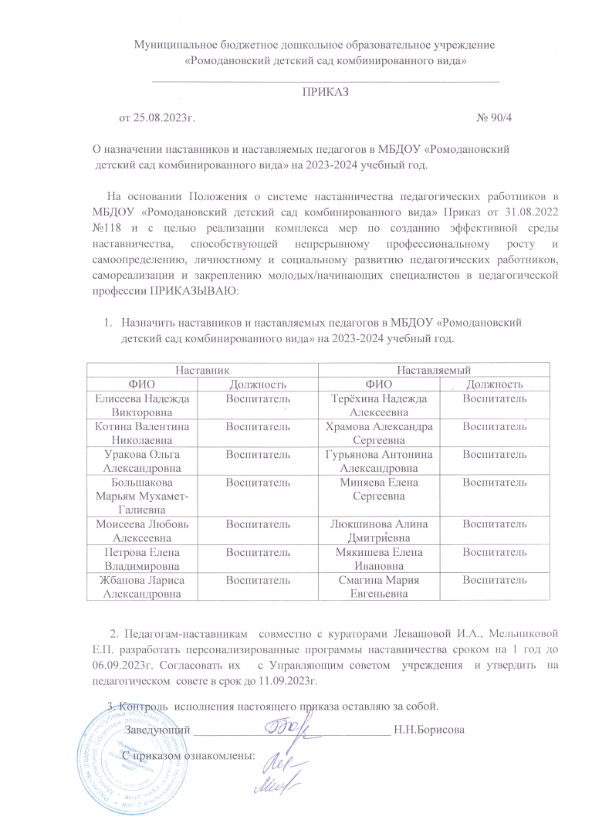
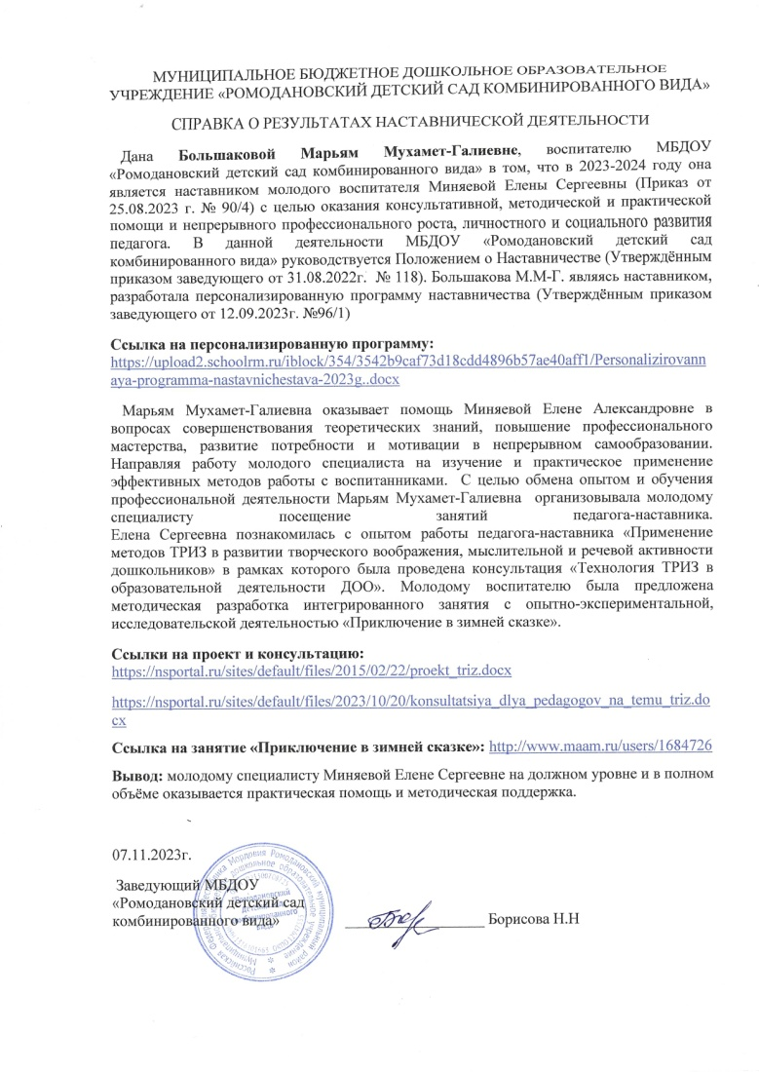
2.Наставничество

Slide 7
Ссылка на персонализированную программу: https://upload2.schoolrm.ru/iblock/354/3542b9caf73d18cdd4896b57ae40aff1/Personalizirovannaya-programma-nastavnichestava-2023g..docx
Результаты деятельности:
https://nsportal.ru/sites/default/files/2015/02/22/proekt_triz.docx -проект ТРИЗ
https://nsportal.ru/sites/default/files/2023/10/20/konsultatsiya_dlya_pedagogov_na_temu_triz.docx Консультация «Технология ТРИЗ в образовательной деятельности ДОУ».
http://www.maam.ru/users/1684726 - занятие «Приключение в зимней сказке»

Slide 8
3.Наличие публикаций

Slide 9
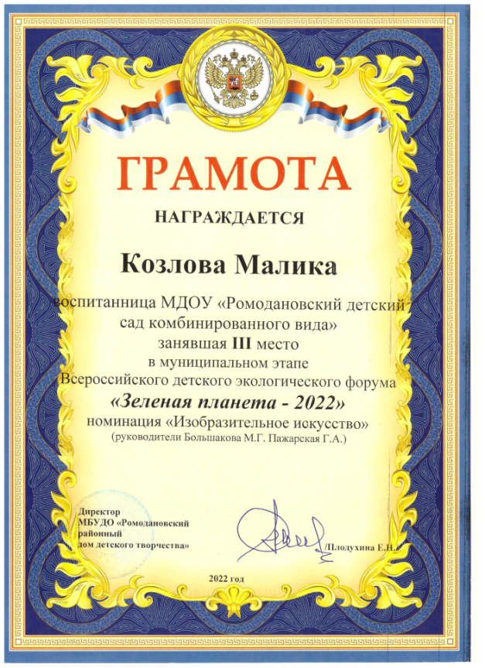
4. Результаты участия воспитанников в конкурсах, выставках, турнирах, соревнованиях, акциях, фестивалях

Slide 11
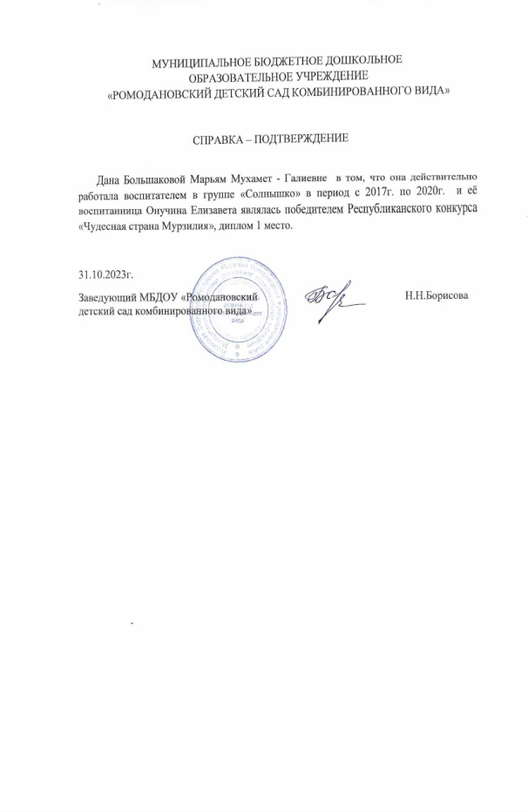
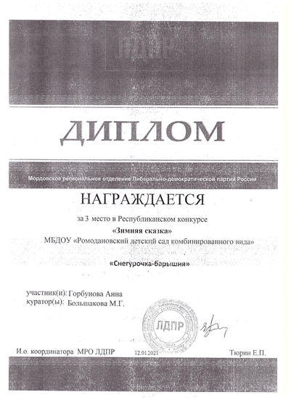

Slide 12
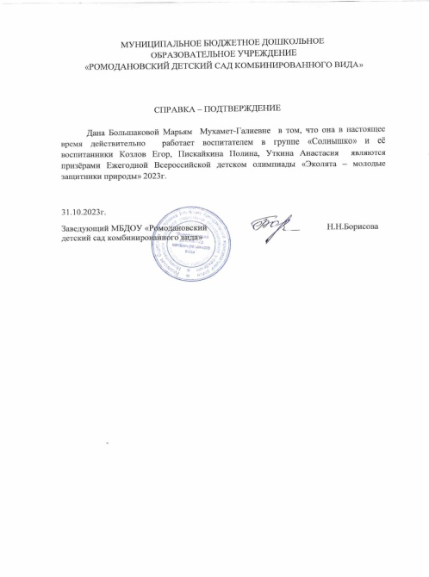
Конкурсы в сети интернет

Slide 13
6.Выступления на заседаниях методических советов, научно-практических конференциях, педагогических чтениях, семинарах, форумах
Дата | Место проведения |  | Тема | Название мероприятия
Уровень образовательной организации
19.03.2020г. |  | МБДОУ «Ромодановский детский сад комбинированного вида» | Выступление «Познавательно-речевое развитие в экологическом воспитании детей» | Педагогический совет «Повышение качества педагогической работы по познавательному развитию детей во всех возрастных группах детского сада»
28.08.2020г. |  | МБДОУ «Ромодановский детский сад комбинированного вида» | Выступление Отчет презентация «Как мы лето провели» | Педагогический совет «Планирование деятельности дошкольной образовательной организации на новый учебный год»
28.04.2022г. |  | МБДОУ «Ромодановский детский сад комбинированного вида» | Выступление «Эмоциональный интеллект дошкольника» | Педагогический совет «Эмоционально-психологическое здоровье дошкольника»
30.11.2022г. |  | МБДОУ «Ромодановский детский сад комбинированного вида» | Выступление «Значение прогулки в режиме дня детей дошкольного возраста» | Педагогический совет «Обеспечение оздоровительной направленности физического развития детей в детском саду посредством проведения прогулок»

Slide 14
Дата | Место проведения | Тема | Название мероприятия
Республиканский уровень
21.02.2023г. | ФГБУ «Объединённая дирекция Мордовского государственного природного заповедника им. П.Г. Смидовича и национального парка «Смольный» НП «Смольный» | Выступление - защита экологического проекта «В согласии с природой» | Конкурс экологических проектов
27.10.2023г. | ГБУ ДПО РМ «ЦНППМ «Педагог 13.ру» | Выступление «Развитие эмоционального интеллекта у детей дошкольного возраста» | Конференция «ФОП ДО: реализация в современных условиях обновления образования»

Slide 15
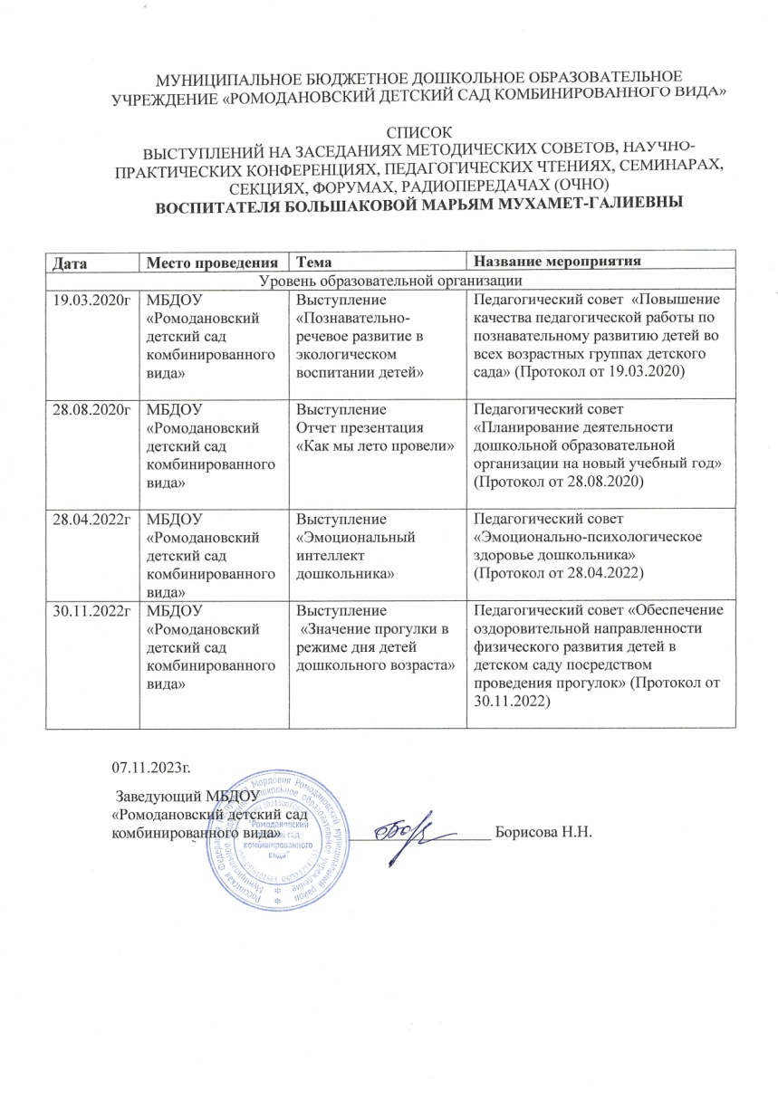

Slide 16
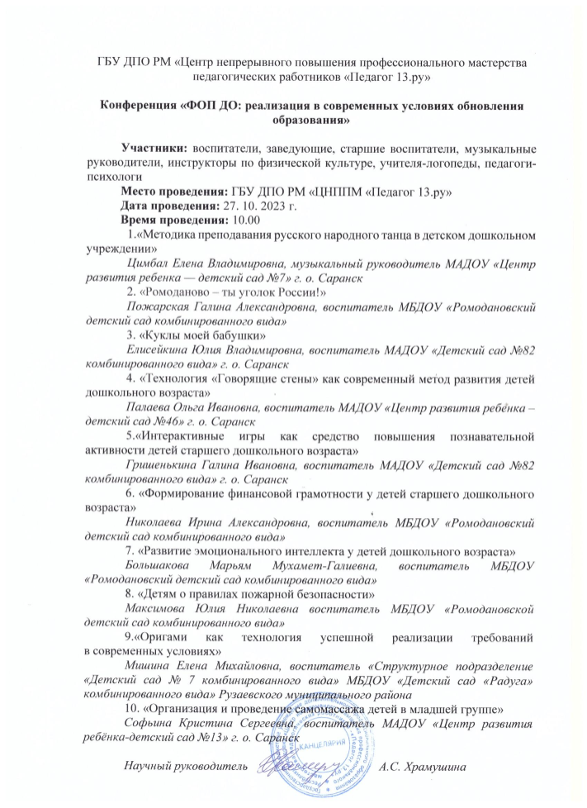

Slide 17
7.Проведение открытых занятий, мастер-классов, мероприятий
Дата | Место проведения | Тема | Название мероприятия
Уровень образовательной организации
25.04. 2019 г. | МБДОУ «Ромодановский детский сад комбинированного вида» | «Путешествие в страну Математики» | Неделя педагогического мастерства Итоговое занятие с использованием ТРИЗ технологии в старшей группе. (Приказ от 20.04.2019г. №64)
27.04. 2021г. | МБДОУ «Ромодановский детский сад комбинированного вида» | «Путешествие в страну знаний» | Неделя педагогического мастерства. Итоговое занятие в подготовительной группе ( Приказ от 20.04.2021г. №70)
20.04. 2022 г. | МБДОУ «Ромодановский детский сад комбинированного вида» | «Дорога в старшую группу» | Неделя педагогического мастерства. Итоговое интегрированное занятие в средней группе (Приказ от 11.04.2022 г. №62)
05.05. 2023 г. 27.04. 2023 г. | МБДОУ «Ромодановский детский сад комбинированного вида» МБДОУ «Ромодановский детский сад комбинированного вида» | «Сияет солнце в день Победы» «Путешествие по сказкам» | Тематическая неделя, посвященная Дню Победы. Праздничное мероприятие (Приказ от 25.04.2023г. №80) Неделя педагогического мастерства Занятие по развитию речи с использованием ТРИЗ для воспитанников старшей группы. (Приказ от 17.04.2023г. №79)

Slide 18
Дата | Место проведения | Тема | Название мероприятия
Муниципальный уровень
19.03.2019г. | МБДОУ «Ромодановский детский сад комбинированного вида» | Открытый показ ««Приключения в зимней сказке» | Семинар «Современные педагогические технологии: эффективная практика дошкольного образования»
Республиканский уровень
10-13.03.2020г. | ГБУ ДПО РМ «ЦНППМ «Педагог 13.ру». | Мастер-класс «Приемы и методы ТРИЗ в воспитании человека, думающего, творческого» | Республиканская стажировочная площадка «Дошкольное образование: возможности и перспективы профессиональной карьеры современного педагога»

Slide 19
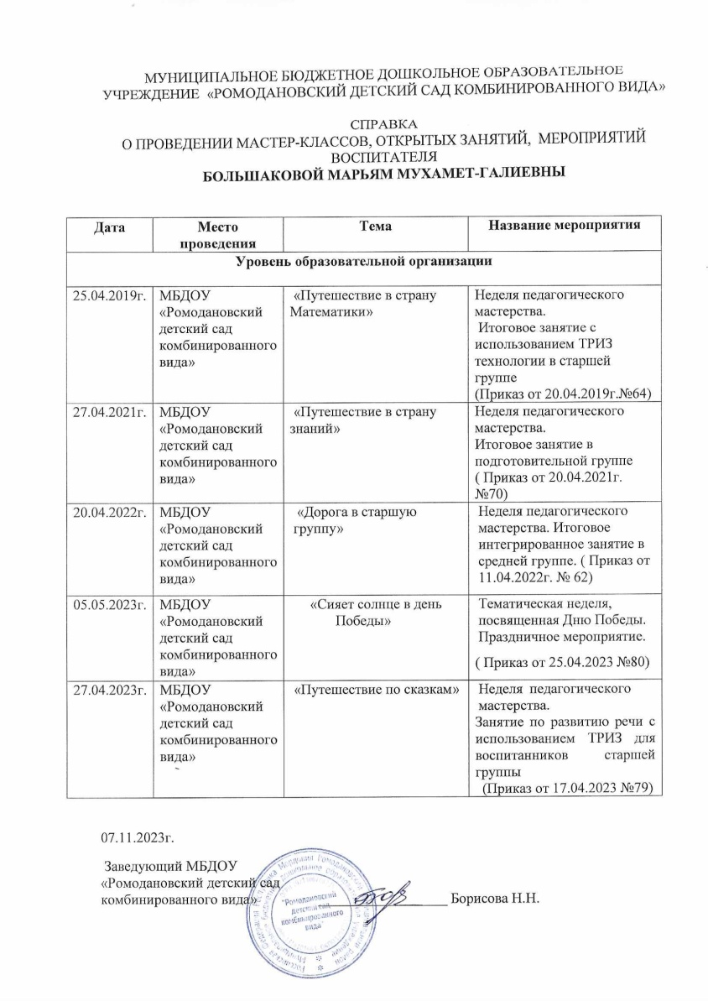
Уровень образовательной организации

Slide 20
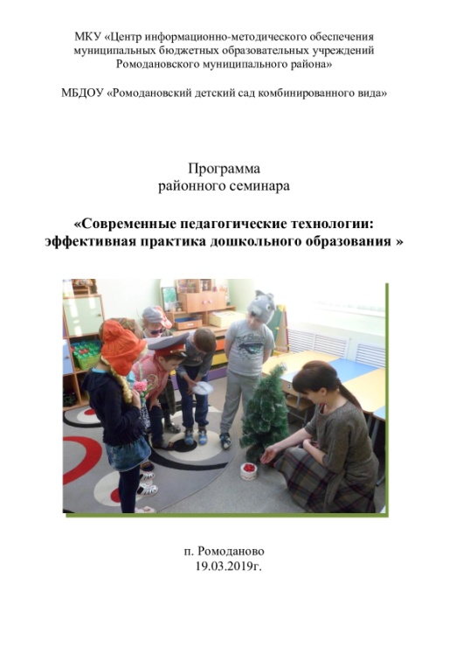
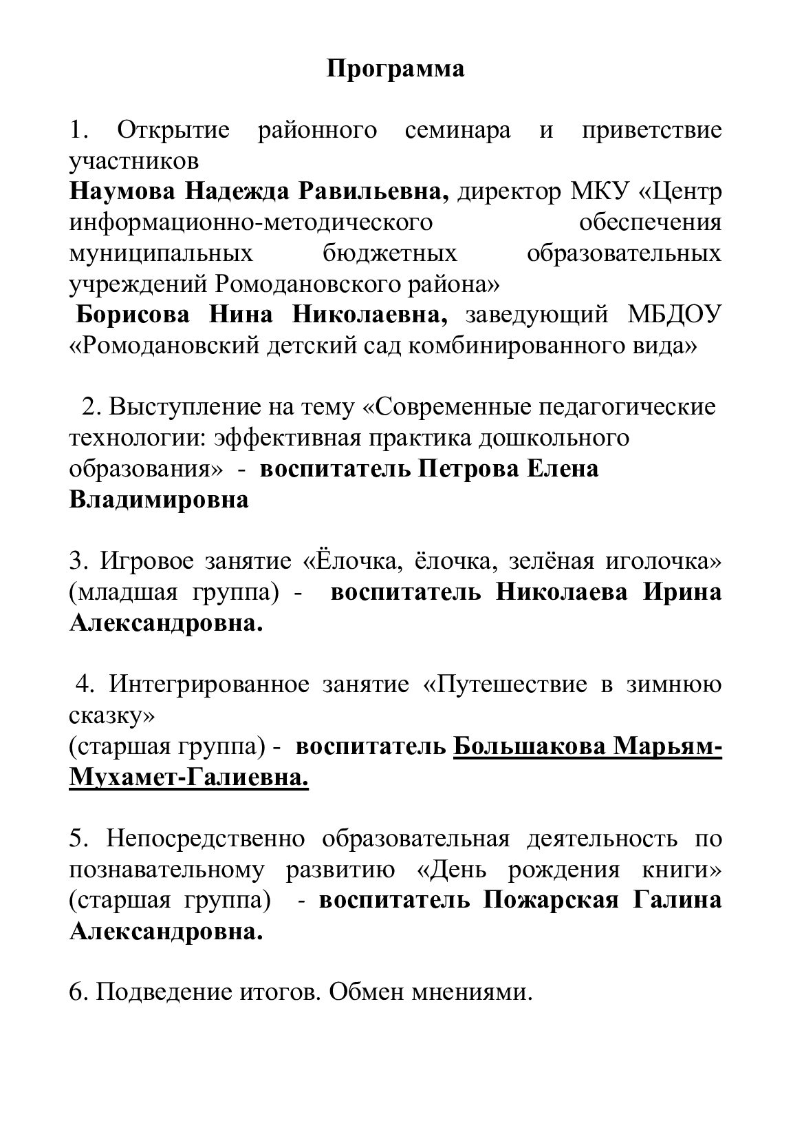
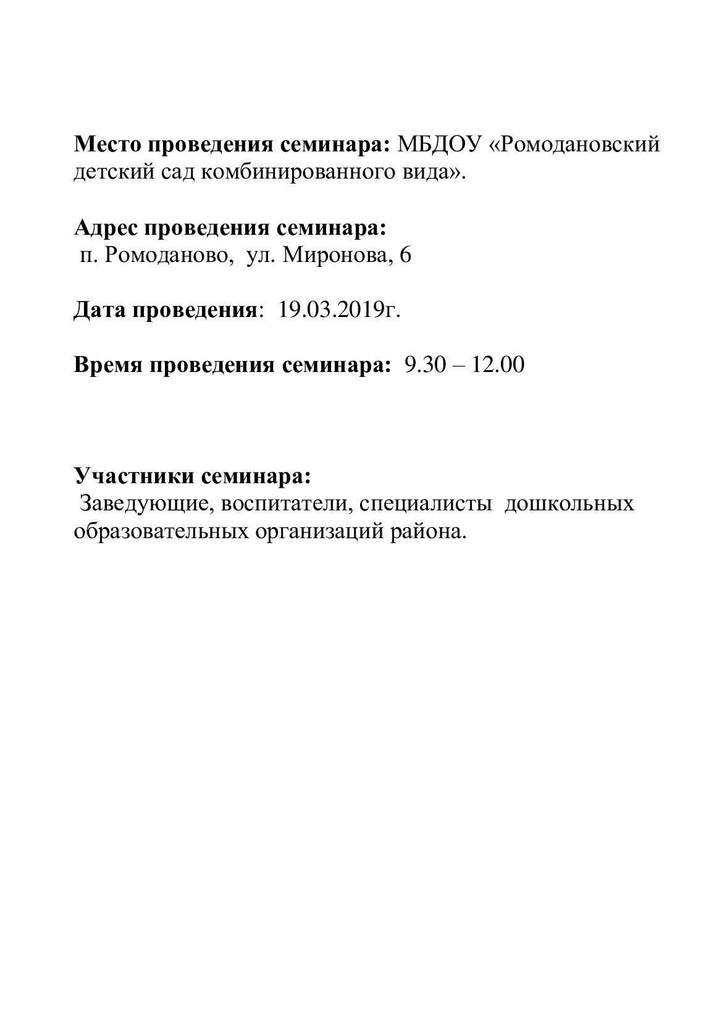
Муниципальный уровень

Slide 22
8.Экспертная деятельность
Интернет-сообщество

Slide 23
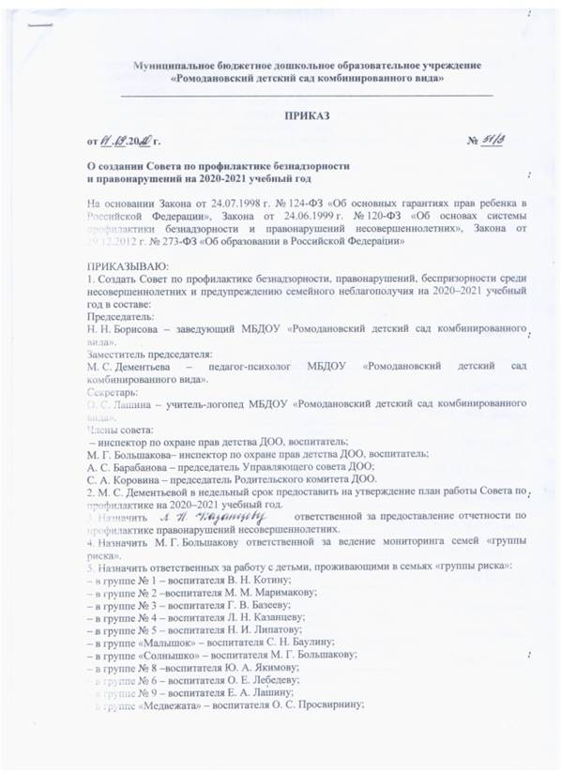
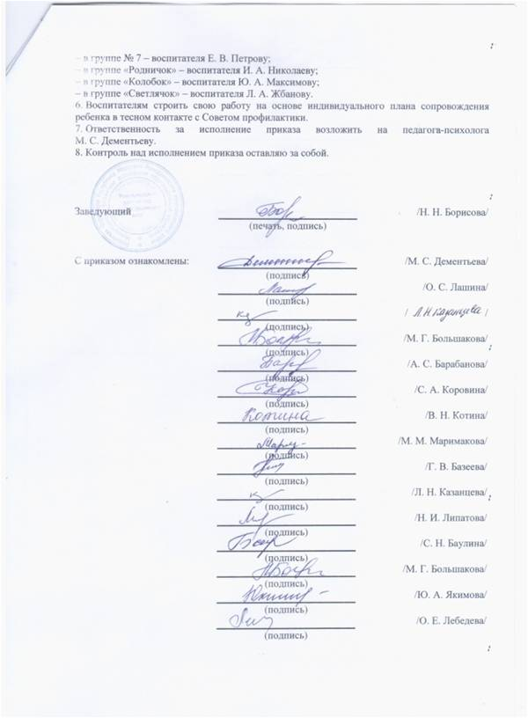
9.Общественно-педагогическая активность педагога: участие в комиссиях, педагогических сообществах, в жюри конкурсов

Slide 24
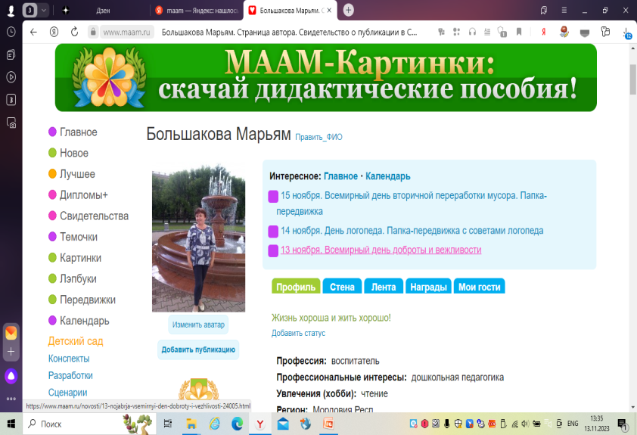
Интернет-сообщество

Slide 25
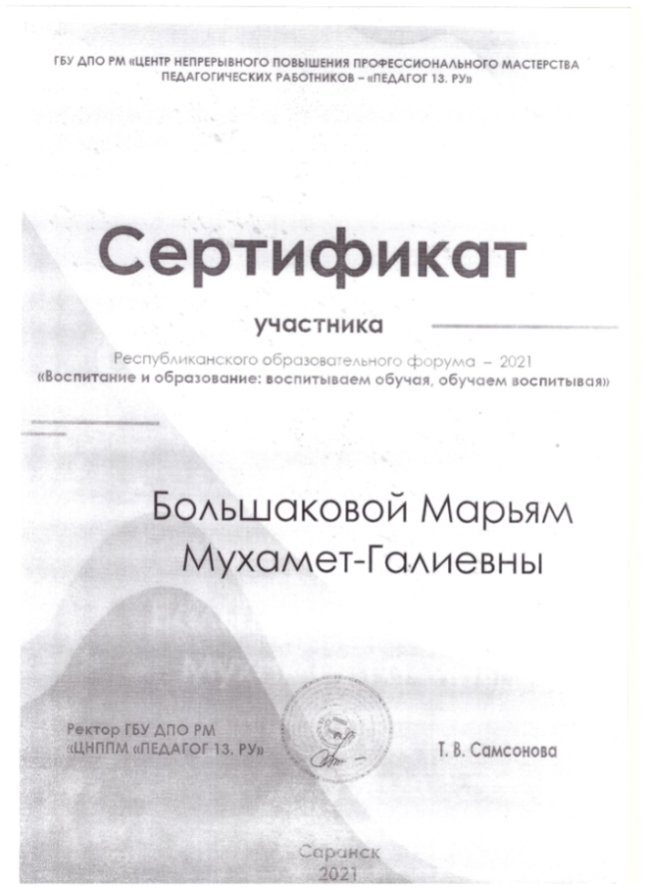

Slide 27
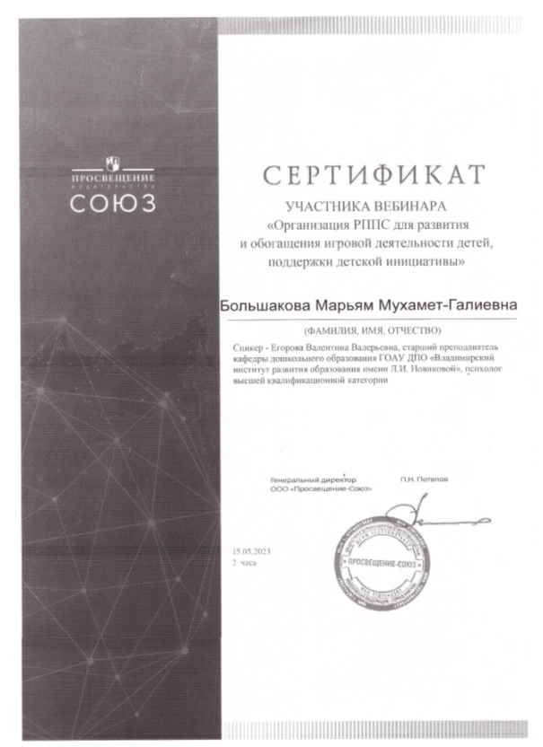

Slide 28
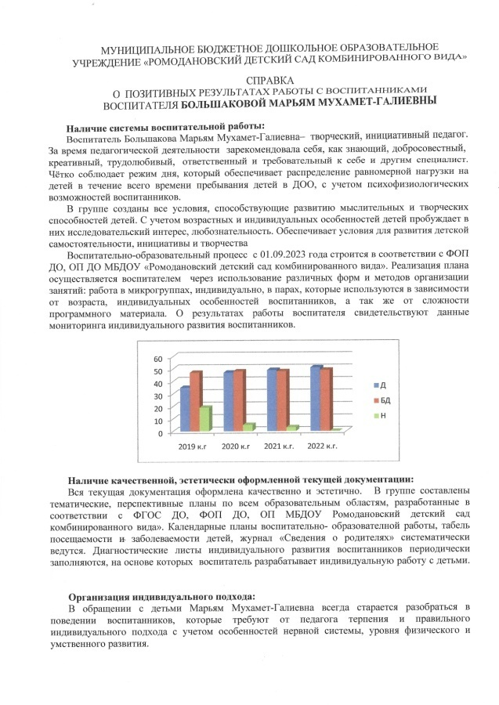
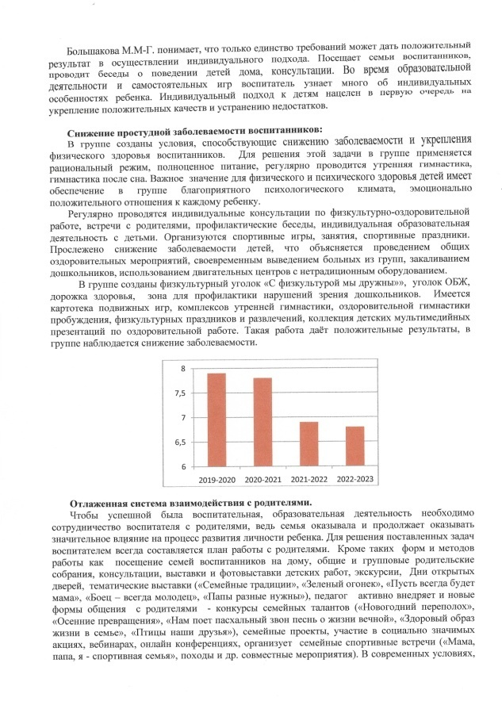
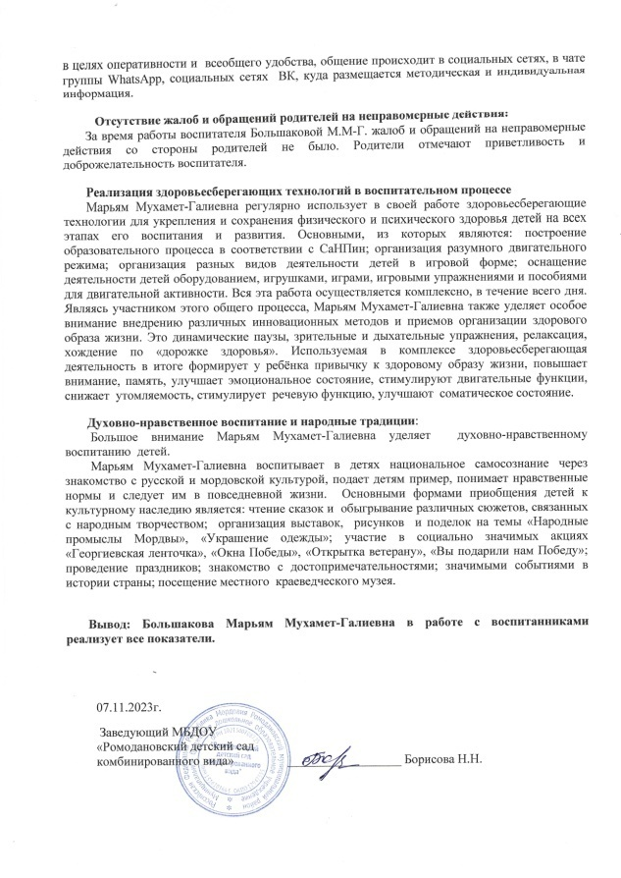
10.Позитивные результаты работы с воспитанниками

Slide 29
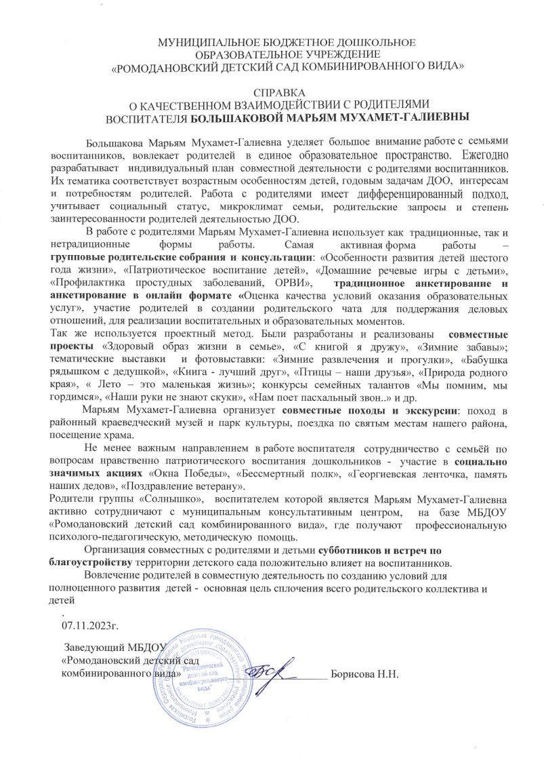
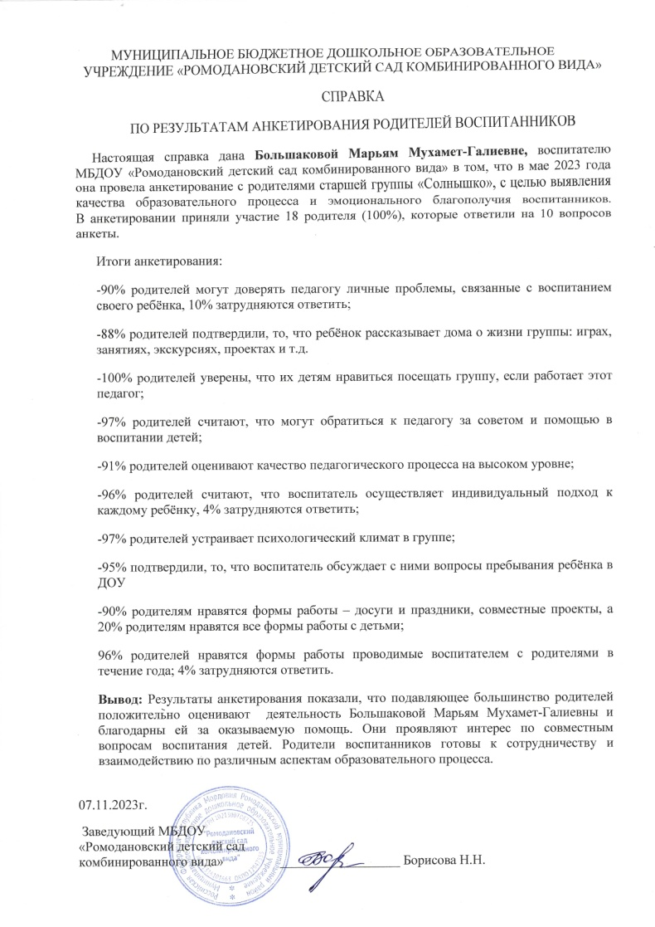
11.Качество взаимодействия с родителями

Slide 30
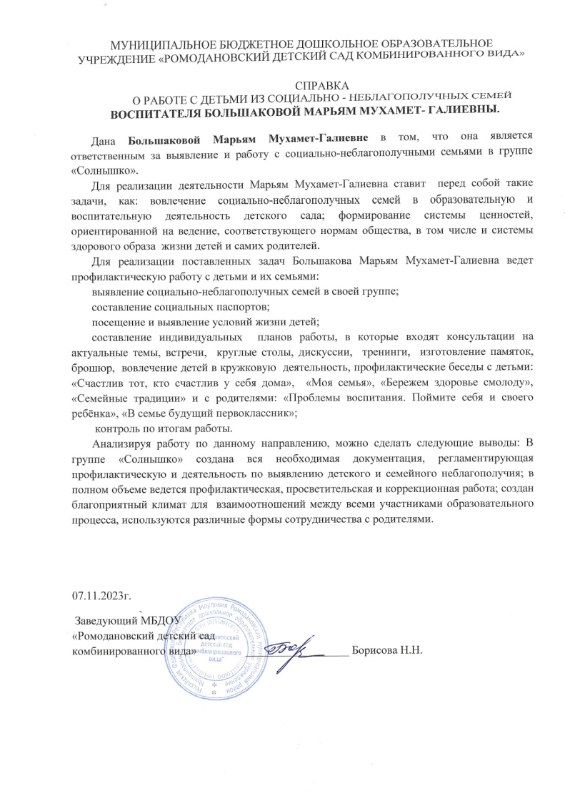
12.Работа с детьми из социально-неблагополучных семей

Slide 31
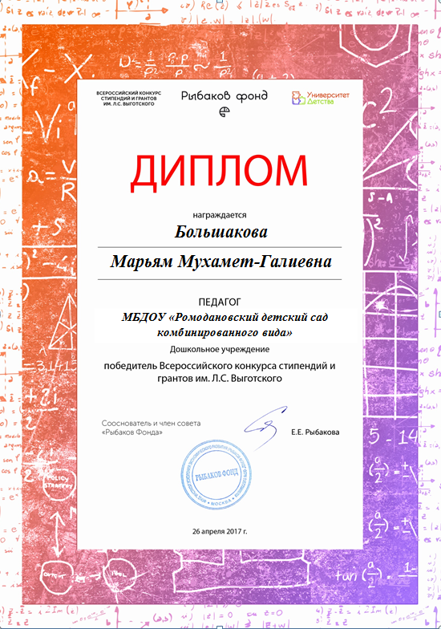
13.Участие педагога в профессиональных конкурсах

Slide 32
14.Награды и поощрения

